Slide 1
Servlet基础
Servlet接口及其实现类
使用Eclipse工具开发Servlet
ServletConfig和ServletContext
HttpServlet类
实现Servlet虚拟路径的映射

Slide 2
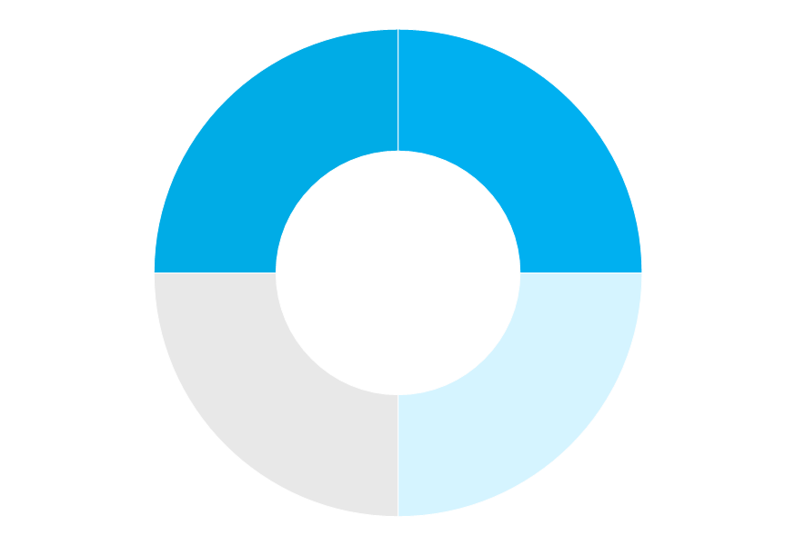
学习目标
1
掌握Servlet接口及其实现类的使用
和Servlet虚拟路径映射的配置
掌握
了解Servlet的
生命周期
熟悉使用Eclipse
工具开发Servlet
熟悉
3
了解
2

Slide 3
目录
3.1
Servlet概述
3.2
Servlet开发入门
☞点击查看本小节知识架构
3.3
Servlet应用
☞点击查看本小节知识架构
3.4
ServletConfig和ServletContext
☞点击查看本小节知识架构

Slide 4



知识架构
3.2 Servlet开发入门
返回目录
3.2.1
Servlet接口及其实现类
3.2.2
实现第一个Servlet程序
3.2.3
Servlet的生命周期

Slide 5

知识架构
3.3 Servlet应用
返回目录
3.3.1
HttpServlet类
【任务3-1】使用Eclipse工具开发Servlet
【任务3-2】使用Servlet虚拟路径的映射

Slide 6
知识架构
3.4 ServletConfig和ServletContext
返回目录
3.4.1
ServletConfig接口
3.4.2
ServletContext接口

Slide 7
Servlet基础
随着Web应用业务需求的增多，动态Web资源的开发变得越来越重要。
目前，很多公司都提供了开发动态Web资源的相关技术，其中比较常见的有ASP、PHP、JSP和Servlet等。
基于Java的动态Web资源开发，SUN公司提供了Servlet和JSP两种技术。
接下来，本章将针对Servlet技术的相关知识进行详细的讲解。

Slide 8
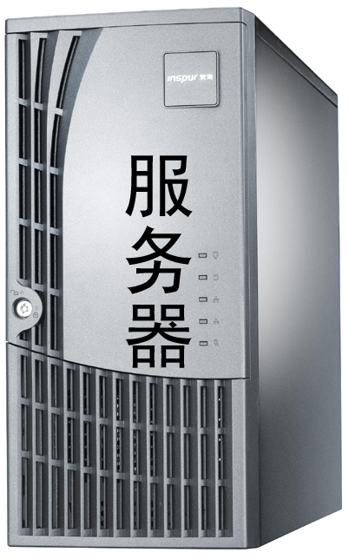

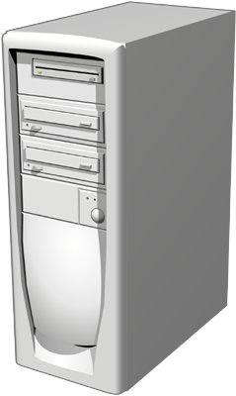
什么是Servlet 2-1
Servlet 是一个 Java程序，是在服务器上运行以处理客户端请求并做出响应的程序
Servlet 运行于服务器端
请求
响应

Slide 9
什么是Servlet 2-2
初识Servlet
import java.io.*;
import javax.servlet.*;
import javax.servlet.http.*;
public class HelloServletTest extends HttpServlet {
public void doGet(HttpServletRequest request,
HttpServletResponse response)
throws ServletException, IOException { response.setContentType("text/html;charset=GBK");
PrintWriter out = response.getWriter();
out.println("<html>");
out.println(" <head><title>Servlet</title></head>");
out.println(" <body>");
out.println("你好，欢迎来到Servlet世界");
out.println(" </body>");
out.println("</html>");
out.close();
}
}
导入所
需的包
继承HttpServlet类
处理请
求的方法
将数据
发送给
客户端
Servlet输出HTML标签和内容

Slide 10
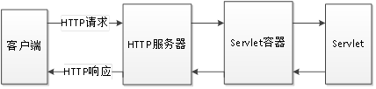
3.1 Servlet概述
Servlet是使用Java语言编写的运行在服务器端的程序。狭义的Servlet是指Java语言实现的一个接口，广义的Servlet是指任何实现了这个Servlet接口的类，一般情况下，人们将Servlet理解为后者。Servlet主要用于处理客户端传来的HTTP请求，并返回一个响应，它能够处理的请求有doGet()和doPost()等方法。
Servlet由Servlet容器提供，所谓的Servlet容器是指提供了Servlet 功能的服务器（本书中指Tomcat），Servlet容器将Servlet动态的加载到服务器上。与HTTP 协议相关的Servlet使用HTTP请求和HTTP响应与客户端进行交互。因此，Servlet容器支持所有HTTP协议的请求和响应。Servlet应用程序的体系结构如图所示。

Slide 11
3.1 Servlet概述
Servlet的请求首先会被HTTP服务器接收，HTTP服务器只负责静态HTML页面的解析，对于Servlet的请求转交给Servlet容器，Servlet容器会根据web.xml文件中的映射关系，调用相应的Servlet，Servlet将处理的结果返回给Servlet容器，并通过HTTP服务器将响应传输给客户端。
Servlet技术具有如下特点：
  方便：Servlet提供了大量的实用工具类，如处理很难完成的HTML表单数据、读取和设置HTTP头，以及处理Cookie和跟踪会话等。
  跨平台：Servlet用Java类编写，可以在不同操作系统平台和不同应用服务器平台下运行。
  灵活性和可扩展性：采用Servlet开发的Web应用程序，由于Java类的继承性及构造函数等特点，使得应用灵活，可随意扩展。
除了上述几点外，Servlet还具有功能强大、能够在各个程序之间共享数据、安全性强等特点。

Slide 12
Servlet的生命周期2-1
Servlet的生命周期
3
2
创建Servlet实例
解析请求
4
1
调用init()方法
HTTP请求
容器
Servlet
5
响应
调用service()方法
6
7
输出响应信息
8
调用destroy()方法

Slide 13
Servlet的生命周期2-2
生命周期的各个阶段
实例化
Servlet 容器创建 Servlet 的实例
初始化
该容器调用 init() 方法
请求处理
如果请求 Servlet，则容器调用 service() 方法
服务终止
销毁实例之前调用 destroy() 方法

Slide 14
3.2 Servlet开发入门
1.初始化阶段
当客户端向Servlet容器发出HTTP请求要求访问Servlet时，Servlet容器首先会解析请求，检查内存中是否已经有了该Servlet对象，如果有直接使用该Servlet对象，如果没有就创建Servlet实例对象，然后通过调用init()方法实现Servlet的初始化工作。需要注意的是，在Servlet的整个生命周期内，它的init()方法只被调用一次。
2.运行阶段
这是Servlet生命周期中最重要的阶段，在这个阶段，Servlet容器会为这个请求创建代表HTTP请求的ServletRequest对象和代表HTTP响应的ServletResponse对象，然后将它们作为参数传递给Servlet的service()方法。service()方法从ServletRequest对象中获得客户请求信息并处理该请求，通过ServletResponse对象生成响应结果。

Slide 15
3.2 Servlet开发入门
  在Servlet的整个生命周期内，对于Servlet的每一次访问请求，Servlet容器都会调用一次Servlet的service()方法，并且创建新的ServletRequest和ServletResponse对象，也就是说，service()方法在Servlet的整个生命周期中会被调用多次。
3.销毁阶段
当服务器关闭或web应用被移除出容器时，Servlet随着web应用的销毁而销毁。在销毁Servlet之前，Servlet容器会调用Servlet的destroy()方法，以便让Servlet对象释放它所占用的资源。在Servlet的整个生命周期中，destroy()方法也只被调用一次。需要注意的是，Servlet对象一旦创建就会驻留在内存中等待客户端的访问，直到服务器关闭，或web应用被移除出容器时Servlet对象才会销毁。

Slide 16
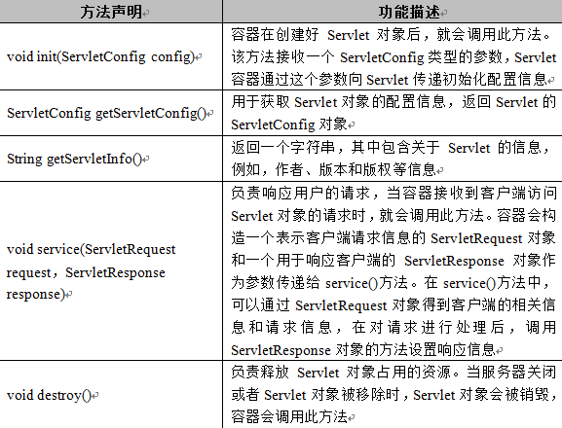
3.2 Servlet开发入门
  Servlet接口及其实现类
针对Servlet技术的开发，SUN公司提供了一系列接口和类，其中最重要的接口是javax.servlet.Servlet。在Servlet接口中定义了5个抽象方法，具体如表所示。

Slide 17
3.2 Servlet开发入门
在表中，列举了Servlet接口中的5个方法，其中init()、service()和destroy()这三个方法可以表现Servlet的生命周期，它们会在某个特定的时刻被调用。
另外，getServletInfo()方法用于返回Servlet的相关信息。getServletConfig()方法用于返回ServletConfig对象，该对象包含Servlet的初始化信息。
需要注意的是，表中提及的Servlet容器指的是Web服务器。
针对Servlet的接口，SUN公司提供了两个默认的接口实现类：GenericServlet和HttpServlet。
GenericServlet是一个抽象类，该类为Servlet接口提供了部分实现，它并没有实现HTTP请求处理。
HttpServlet是GenericServlet的子类，它继承了GenericServlet的所有方法，并且为HTTP请求中的POST、GET等类型提供了具体的操作方法。

Slide 18

生命周期相关方法
public class HelloServlet implements Servlet {
prvate ServletConfig config;
Public void destory();
public ServletConfig getServletConfig(){
return config;
}
public void init(ServletConfig config)throws ServletException{
this.config=config;
System.out.println("初始化!");
}
Public void service(ServletRequest req,ServletResponse res)
throws ServletException,IOException{
PrintWriter out = res.getWrite();
out.println("Hello world");
out.close();
}
public void destroy() {
super.destroy();
System.out.println("释放资源!"); }
}
演示示例：Servlet生命周期

Slide 19
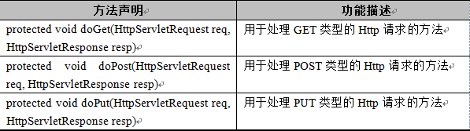
3.2 Servlet开发入门
通常情况下，编写的Servlet类都继承自HttpServlet，在开发中使用的具体的Servlet对象就是HttpServlet对象。
HttpServlet的常用方法及其说明如下表所示。

Slide 20
HttpServlet类
使用doXxx()接收用户请求
  doGet():用户使用get方式提交请求时调用
  doPost():用户使用post方式提交请求是调用
import java.io.IOException;
import javax.servlet.*;
import javax.servlet.http.*;
public class HelloServlet extends HttpServlet {
public void doGet(HttpServletRequest request, HttpServletResponse
response) throws ServletException, IOException {
//doGet方法体内容
}
public void doPost(HttpServletRequest request, HttpServletResponse
response) throws ServletException, IOException {
//doPost方法体内容
}
}
使用Get方法提交，触发doGet()方法
使用Post方法提交，触发doPost()方法
由service()方法根据表单提交方法自动调用doXxx()方法

Slide 21
多学一招： 自动加载Servlet程序

在实际开发时，有时候会希望某些Servlet程序可以在Tomcat启动时随即启动。例如，当启动一个Web项目时，首先需要对数据库信息进行初始化。这时，只需要使用web.xml文件中<load-on-startup>元素，将初始化数据库的Servlet配置为随着web应用启动而启动的Servlet即可。
<load-on-startup>元素是<servlet>元素的一个子元素，它用于指定Servlet被加载的时机和顺序。在<load-on-startup>元素中，设置的值必须是一个整数。如果这个值是一个负数，或者没有设定这个元素，Servlet容器将在客户端首次请求这个Servlet时加载它；如果这个值是正整数或0，Servlet容器将在Web应用启动时加载并初始化Servlet，并且<load-on-startup>的值越小，它对应的Servlet就越先被加载。

Slide 22
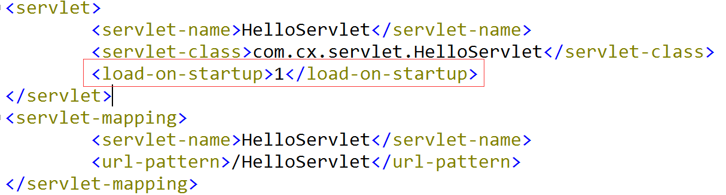
多学一招： 自动加载Servlet程序

案例代码
接下来，将HelloServlet.java配置为Tomcat启动时自动加载的Servlet。

Slide 23
3.3 Servlet应用
  HttpServlet
由于大多数Web应用都是通过HTTP协议和客户端进行交互，因此，在Servlet 接口中，提供了一个抽象类javax.servlet.http.HttpServlet，它是GenericServlet的子类，专门用于创建应用于HTTP协议的Servlet。
案例代码
为了同学们可以更好地了解HttpServlet，接下来，看一下HttpServlet类的源代码片段。

Slide 24
3.3 Servlet应用
通过分析HttpServlet的源代码片段，发现HttpServlet主要有两大功能，第一是根据用户请求方式的不同，定义相应的doXxx()方法处理用户请求。例如，与GET请求方式对应的doGet()方法，与POST方式对应的doPost()方法。第二是通过service()方法将HTTP请求和响应分别强转为HttpServletRequest和HttpServletResponse类型的对象。
需要注意的是，由于HttpServlet类在重写的service()方法中，为每一种HTTP请求方式都定义了对应的doXxx()方法，因此，当定义的类继承HttpServlet后，只需根据请求方式，重写对应的doXxx()方法即可，而不需要重写service()方法。

Slide 25
动手体验

案例代码
由于大多数客户端的请求方式都是GET和POST，因此学习如何使用HttpServlet中doGet()和doPost()方法变得相当重要。接下来，通过一个具体的案例，分步骤讲解HttpServlet中doGet()和doPost()方法的使用。

Slide 26

【任务3-1】使用Eclipse工具开发Servlet
案例代码
任务案例
接下来，通过使用Eclipse工具开发Servlet来熟悉本阶段的知识点。

Slide 27


Servlet的部署
在Tomcat中如何部署
显示页面
  index.html
  test.jsp
tomcat
webapps
store
tomcat主目录
文档根目录
第三方jar文件
WEB-INF
lib
  *.jar
.java编译后
的.class文件
程序配置文件
  web.xml
classes
  HelloServlet.class
必须的
演示示例：部署Servlet

Slide 28
Servlet的配置
在web.xml文件中配置Servlet
<web-app>
<servlet>
<servlet-name> HttpServletTest </servlet-name>
<servlet-class>cn.cx.servlet. HttpServletTest </servlet-class>
</servlet>
<servlet-mapping>
<servlet-name> HttpServletTest </servlet-name>
<url-pattern>/HttpServletTest </url-pattern>
</servlet-mapping>
</web-app>
为了方便使用Servlet，取个别名
两个名称必须相同
完整的包名+类名
访问Servlet的URL

Slide 29
动手体验

案例代码
Servlet是线程安全的。接下来，通过一个具体的案例，验证下Servlet单例形式。
编写一个Servlet类,在doGet方法中输出当前Servlet对象地址信息
然后通过多个浏览器打开Servlet，查看控制台打印信息

Slide 30
【任务3-2】实现Servlet虚拟路径的映射
案例代码
任务案例
接下来，通过实现Servlet虚拟路径的映射来熟悉本阶段的知识点。

Slide 31
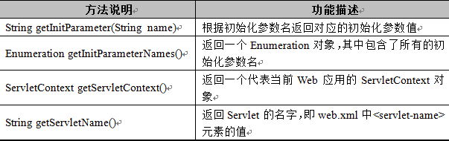
3.4 ServletConfig和ServletContext
  ServletConfig接口
在Servlet运行期间，经常需要一些辅助信息，例如，文件使用的编码、使用Servlet程序的共享等，这些信息可以在web.xml文件中使用一个或多个<init-param>元素进行配置。当Tomcat初始化一个Servlet时，会将该Servlet的配置信息封装到一个ServletConfig对象中，通过调用init(ServletConfig config)方法将ServletConfig对象传递给Servlet。ServletConfig定义了一系列获取配置信息的方法，接下来通过一张表来描述ServletConfig接口的常用方法，如表所示。

Slide 32
获取Servlet初始化参数2-1
Servlet初始化参数配置
<web-app>
<servlet>
<servlet-name>HelloServlet</servlet-name>
<servlet-class>org.cx.servlet.HelloServlet</servlet-class>
<init-param>
<param-name>initParam</param-name>
<param-value>Hello Servlet</param-value>
</init-param>
</servlet>
<servlet-mapping>
<servlet-name>HelloServlet</servlet-name>
<url-pattern>/HelloServlet</url-pattern>
</servlet-mapping>
</web-app>

Slide 33
3.4 ServletConfig和ServletContext
案例代码
接下来以getInitParameter()方法为例，分步骤讲解该方法的使用。
public void doGet(HttpServletRequest request,
HttpServletResponse response)
throws ServletException, IOException {
System.out.println("处理请求时,doGet()方法被调用。");
String initParam = getInitParameter("initParam");
System.out.println(initParam);
}
根据参数名称进行读取

Slide 34
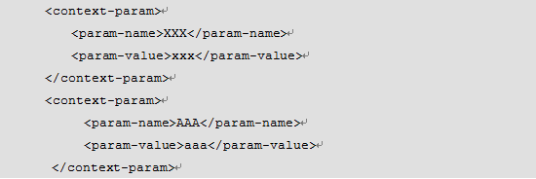
3.4 ServletConfig和ServletContext
  ServletContext接口
当Servlet容器启动时，会为每个Web应用创建一个唯一的ServletContext对象代表当前Web应用，该对象不仅封装了当前Web应用的所有信息，而且实现了多个Servlet之间数据的共享。接下来，针对ServletContext接口的不同作用分别进行讲解，具体如下：
1．获取Web应用程序的初始化参数
在web.xml文件中，不仅可以配置Servlet的初始化信息，还可以配置整个Web应用的初始化信息。Web应用初始化参数的配置方式具体如下所示：

Slide 35
3.4 ServletConfig和ServletContext
在上面的示例中，<context-param>元素位于根元素<web-app>中，它的子元素<param-name>和<param-value>分别用来指定参数的名字和参数值。
要想获取这些参数信息，可以使用ServletContext接口，该接口中定义的getInitParameterNames()和getInitParameter(String name)方法分别用来获取参数名和参数值。
配置Servlet上下文
<web-app>
<context-param>
<param-name>contextParam</param-name>
<param-value>Hello Servlet</param-value>
</context-param>
<!--省略其他配置-->
</web-app>
初始化参数的名字
初始化参数的值

Slide 36
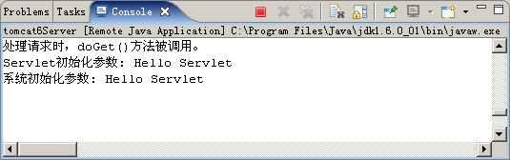
获取Servlet上下文参数2-2
读取Servlet上下文
public class HelloServlet extends HttpServlet {
// …省略其他代码
public void doGet(HttpServletRequest request,
HttpServletResponse response)
throws ServletException, IOException {
System.out.println("处理请求时，doGet()方法被调用。");
String initParam = getInitParameter("initParam");
String contextParam =
this.getServletContext().getInitParameter("contextParam"); System.out.println("Servlet初始化参数" + initParam);
System.out.println("系统初始化参数" + contextParam);
}
}
根据参数名称进行读取
演示示例：获取Servlet上下文参数

Slide 37
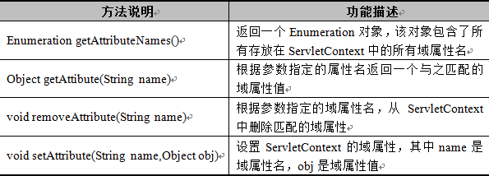
3.4 ServletConfig和ServletContext
2．实现多个Servlet对象共享数据
由于一个Web应用中的所有Servlet共享同一个ServletContext对象，因此ServletContext对象的域属性可以被该Web应用中的所有Servlet访问。在ServletContext接口中定义了分别用于增加、删除、设置ServletContext域属性的四个方法，如表所示。

Slide 38
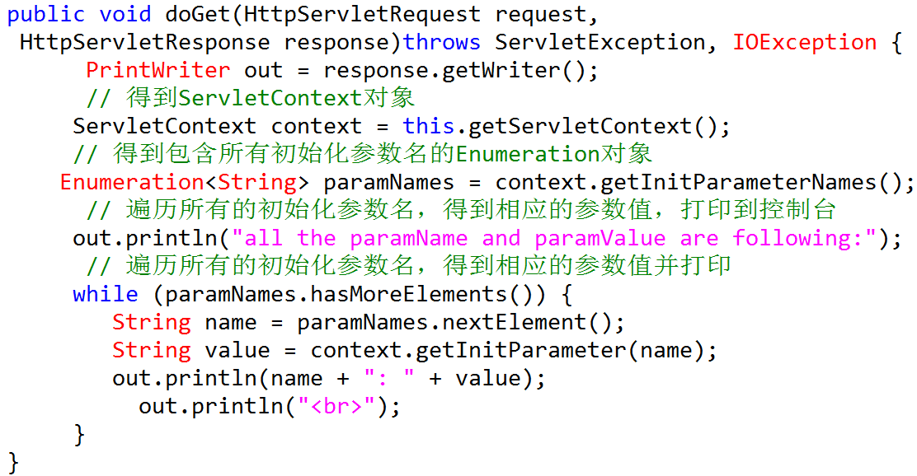
3.4 ServletConfig和ServletContext
案例代码
通过一个案例来演示ServletContext接口中方法的使用。

Slide 39
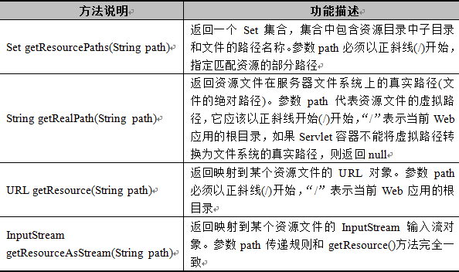
3.4 ServletConfig和ServletContext
3．读取Web应用下的资源文件
在实际开发中，有时候可能会需要读取Web应用中的一些资源文件，比如配置文件，图片等。为此，在ServletContext接口中定义了一些读取Web资源的方法，这些方法是依靠Servlet容器来实现的。Servlet容器根据资源文件相对于Web应用的路径，返回关联资源文件的IO流、资源文件在文件系统的绝对路径等。表中列举了ServletContext接口中用于获取资源路径的相关方法，具体如下：

Slide 40
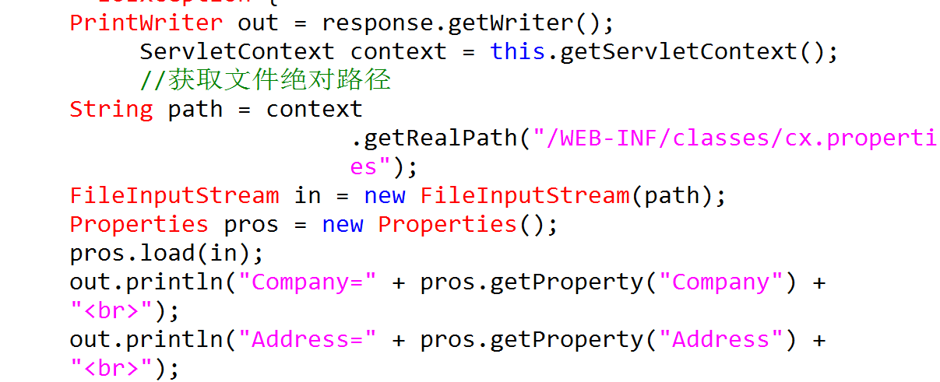
3.4 ServletConfig和ServletContext
案例代码
了解了ServletContext接口中用于获得Web资源路径的方法后，接下来通过一个案例，分步骤演示如何使用ServletContext对象读取资源文件。

Slide 41

3.5 本章小结
本章主要介绍了Java Servlet的基本知识及其接口和类的用法。通过本章的学习，同学们可以掌握Servlet接口及其实现类的使用，了解Servlet的生命周期，可以熟练使用Eclipse工具开发Servlet，并能够掌握Servlet虚拟路径映射的配置。Servlet技术在web开发中非常重要，同学们应该熟练掌握Servlet相关技术。

